Slide 1
《人工智能的数学基础》
王子贺

Slide 2
考试时间
12月31日周二下午第1场
2024-12-31 14:00
教一1404

Slide 3
基础算法
贪心算法
分治算法
动态规划
近似算法
随机算法

Slide 4
问题1.区间调度

Slide 5

区间调度
区间调度：
作业$j$开始于$s_{j}$，结束于$f_{j}$。
如果两项作业不重叠，则它们是兼容的。
目标：找到相互兼容作业的最大子集。
a
b
c
d
e
f
g
h
Time
0
1
2
3
4
5
6
7
8
9
10
11

Slide 6
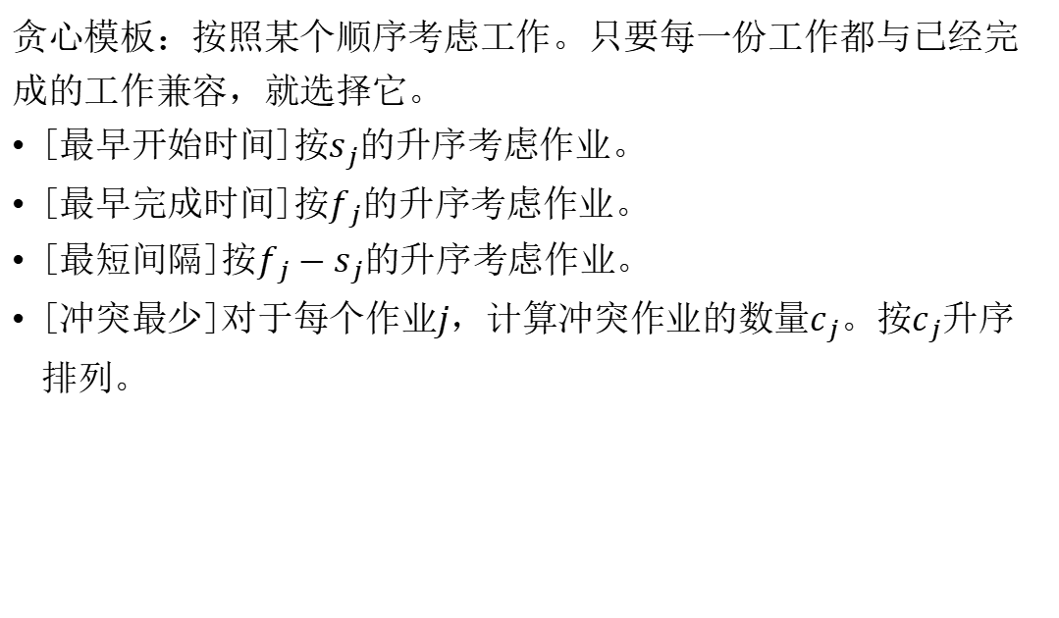
区间调度:贪心算法
贪心模板：按照某个顺序考虑工作。只要每一份工作都与已经完成的工作兼容，就选择它。
[最早开始时间]按$s_{j}$的升序考虑作业。
[最早完成时间]按$f_{j}$的升序考虑作业。
[最短间隔]按$f_{j}−s_{j}$的升序考虑作业。
[冲突最少]对于每个作业$j$，计算冲突作业的数量$c_{j}$。按$c_{j}$升序排列。

Slide 7
区间调度:贪心算法
贪心：按照某个顺序考虑工作。只要每一份工作都与已经完成的工作兼容，就选择它。错误规则的反例？
最早开始时间的反例
最短间隔的反例
冲突最少的反例

Slide 8

区间调度:贪心算法
贪心模板：按照某个顺序考虑工作。只要每一份工作都与已经完成的工作兼容，就选择它。
实现：$O(n\log{n})$
标记最后添加到$A$的作业是$j^{∗}$
如果$s_{j}≥f_{j^{∗}}$，那么作业$j$就与$A$兼容
Sort jobs by finish times so that f₁ ≤ f₂ ≤ ... ≤ f_{n}.
A ← φ
for j = 1 to n {
if (job j compatible with A)
A ← A ∪ {j}
}
return A
选择的作业集

Slide 9


区间调度:分析
定理：贪心算法是最优的？
证明（反证法）：假设贪心不是最优的。
令$i_{1},i_{2},…,i_{k}$表示贪心算法选择的作业集。
令$j_{1},j_{2},…,j_{m}$表示最优解中的作业集，并且选择从头开始连续相同作业集个数最多的：$r$的最大可能值，$i_{1}=j_{1},i_{2}=j_{2},…,i_{r}=j_{r}$。
作业$i_{r+1}$在$j_{r+1}$之前完成
贪心算法
i₁
i₂
i_{r}
i_{r+1}
最优算法
j₁
j₂
j_{r}
j_{r+1}
. . .
为什么不用作业$i_{r+1}$替换作业$j_{r+1}$？

Slide 10


区间调度:分析
定理：贪心算法是最优的。
证明（反证法）：假设贪心不是最优的。
令$i_{1},i_{2},…,i_{k}$表示贪心算法选择的作业集。
令$j_{1},j_{2},…,j_{m}$表示最优解中的作业集，并且选择从头开始连续相同作业集个数最多的：$r$的最大可能值，$i_{1}=j_{1},i_{2}=j_{2},…,i_{r}=j_{r}$。
作业$i_{r+1}$在$j_{r+1}$之前完成
贪心算法
i₁
i₂
i_{r}
i_{r+1}
最优算法
j₁
j₂
j_{r}
i_{r+1}
. . .
解仍然可行且最优，但与r的最大值相矛盾。

Slide 11
问题2.区间划分

Slide 12

区间划分
区间划分:
第$j$节课从$s_{j}$开始，到$f_{j}$结束。
目标：找到最少的教室来安排所有的课，这样就不会有两个课同时在同一个教室里上。
例：这个调度表用4个教室安排10个课程。
是否有更优？
4
e
j
3
c
d
g
2
b
h
1
a
f
i
9
9:30
10
10:30
11
11:30
12
12:30
1
1:30
2
2:30
3
3:30
4
4:30
Time

Slide 13

区间划分
区间划分:
第$j$节课从$s_{j}$开始，到$f_{j}$结束。
目标：找到最少的教室来安排所有的课，这样就不会有两个课同时在同一个教室里上。
例：此调度表仅使用3个教室。
3
c
d
f
j
2
b
g
i
1
a
e
h
9
9:30
10
10:30
11
11:30
12
12:30
1
1:30
2
2:30
3
3:30
4
4:30
Time

Slide 14
区间划分：最优解的下界
定义：一组开放区间的宽度是包含某个时间点的区间个数的最大值
发现：需要的教室数量 ≥ 宽度。
例：下面的调度表的宽度 = 3 ⇒ 下面的调度表是最佳的。
是否总是存在一个与区间宽度相等的调度表？
a, b, c 都包含9:30
3
c
d
f
j
2
b
g
i
1
a
e
h
9
9:30
10
10:30
11
11:30
12
12:30
1
1:30
2
2:30
3
3:30
4
4:30
Time

Slide 15
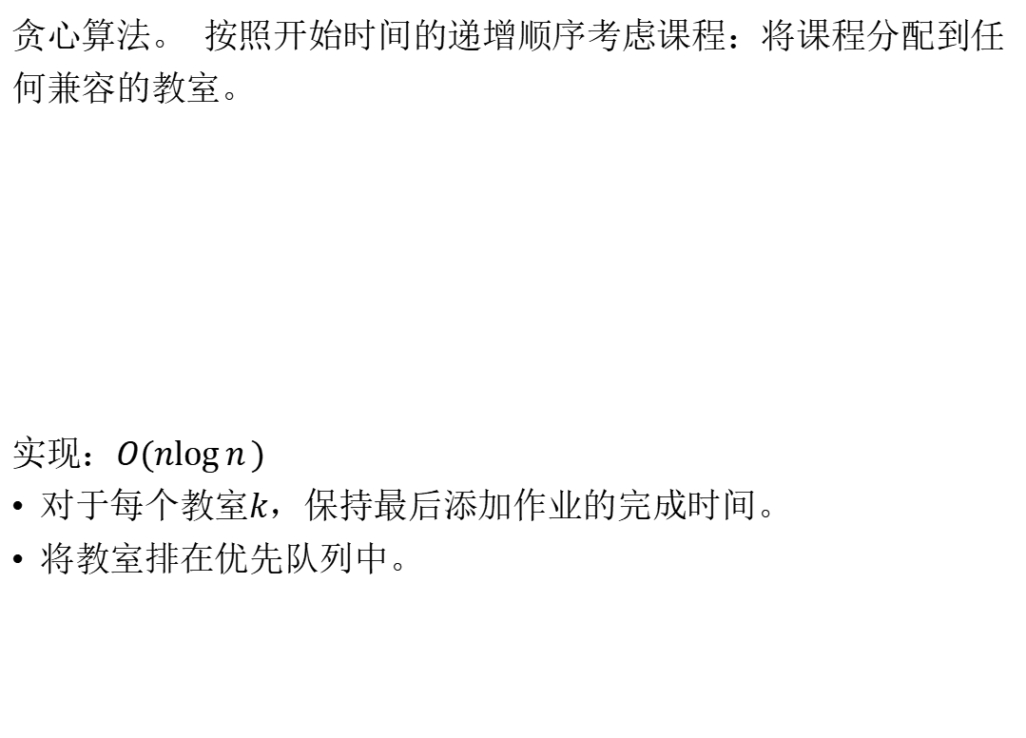
区间划分：贪心算法
贪心算法。 按照开始时间的递增顺序考虑课程：将课程分配到任何兼容的教室。
实现：$O(n\log{n})$
对于每个教室$k$，保持最后添加作业的完成时间。
将教室排在优先队列中。
Sort intervals by starting time so that s₁ ≤ s₂ ≤ ... ≤ s_{n}.
d ← 0
for j = 1 to n {
if (lecture j is compatible with some classroom k)
schedule lecture j in classroom k
else
allocate a new classroom d + 1
schedule lecture j in classroom d + 1
d ← d + 1
}
已分配教室的数目
Notes:
优先队列的操作都是O(1)，或者O(logN)

Slide 16
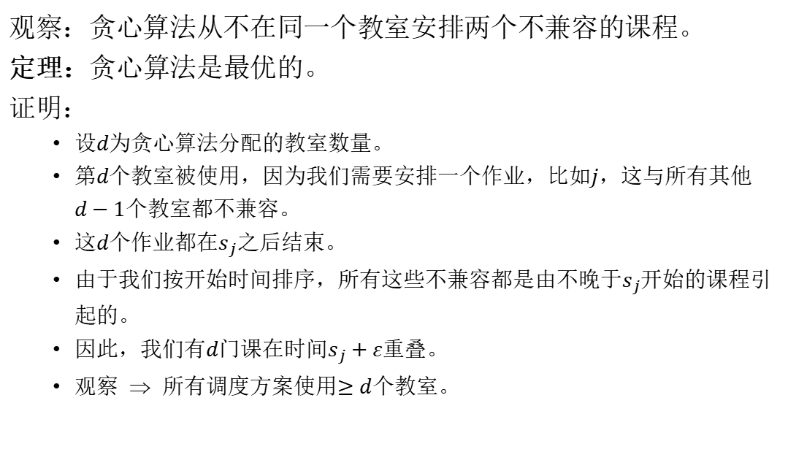
区间划分：贪心算法
观察：贪心算法从不在同一个教室安排两个不兼容的课程。
定理：贪心算法是最优的。
证明：
设$d$为贪心算法分配的教室数量。
第$d$个教室被使用，因为我们需要安排一个作业，比如$j$，这与所有其他$d−1$个教室都不兼容。
这$d$个作业都在$s_{j}$之后结束。
由于我们按开始时间排序，所有这些不兼容都是由不晚于$s_{j}$开始的课程引起的。
因此，我们有$d$门课在时间$s_{j}+ε$重叠。
观察 ⇒ 所有调度方案使用$≥d$个教室。

Slide 17
贪心算法:总结
原理：按照某一个规则，做出符合条件的极端选择
优点：实现简单
难点：1.选择规则，如何排除掉错误规则；
2.需要证明每步的选择的合理性

Slide 18
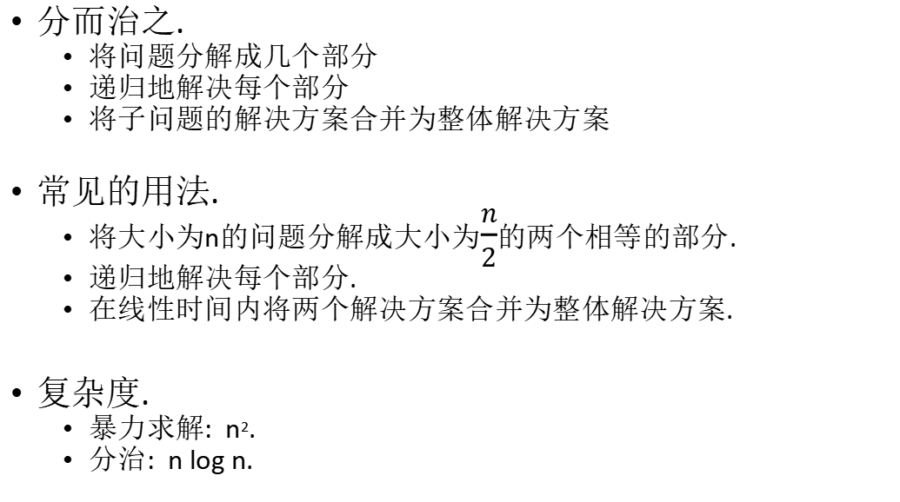
分治算法
分而治之.
将问题分解成几个部分
递归地解决每个部分
将子问题的解决方案合并为整体解决方案
常见的用法.
将大小为n的问题分解成大小为$\frac{n}{2}$的两个相等的部分.
递归地解决每个部分.
在线性时间内将两个解决方案合并为整体解决方案.
复杂度.
暴力求解: n².
分治: n log n.

Slide 19
问题3.排序

Slide 20
排序
排序：给定n个元素，按升序重新排列.
对一个名字列表进行排序.
整理MP3音乐库.
显示谷歌网页排名(PageRank)结果.
找出中位数.
在数据库中进行二进制搜索.
识别统计学上的异常值.
在邮件列表中查找重复的内容.
计算机图形学。
计算生物学。
供应链管理.
亚马逊上的图书推荐.
并行计算机上的负载平衡.
明显的应用
项目分类
简化问题
不明显的应用
Notes:
Reminder of why sorting is so important.
Once a set of items is sorted, many other problems become easy.
Data compression = burrows wheeler transform.
supply chain management = schedule jobs of varying length to minimize (weighted) completion time
Computer graphics = convex hull, collinear points
particle simulation usually involves sorting N keys in the range 1 to O(N), but might be done for huge inputs - can be N-body simulation (ala Barnes-Hut variant) or for collision detection
Computational biology = longest common substring

Slide 21
归并排序
归并排序.
将数组分成两半。
对每一半进行递归排序。
合并两个半数组，使其成为一个整体。
A
L
G
O
R
I
T
H
M
S
分
A
L
G
O
R
I
T
H
M
S
O(1)
A
G
L
O
R
H
I
M
S
T
排序
2T(n/2)
合并
A
G
H
I
L
M
O
R
S
T
O(n)

Slide 22
合并
合并：将两个预先排序的列表合并为一个排序的整体.
如何高效合并?
线性比较的数量.
挑战： 原位置合并. [Kronrud, 1969]
只使用恒定数量的额外存储空间
A
G
L
O
R
H
I
M
S
T
A
G
H
I

Slide 23
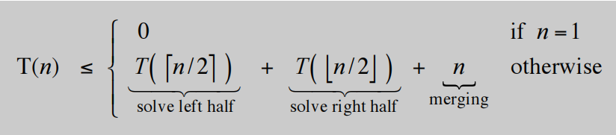
有用的递归关系
定义： T(n) = 对一个大小为n的输入进行合并排序的比较次数.
归并排序的递归.
时间复杂度. T(n) = O(n log₂ n).
多种证明. 我们描述了几种证明这个递归的方法.首先我们假设n是2的幂，用=代替 ≤ .

Slide 24
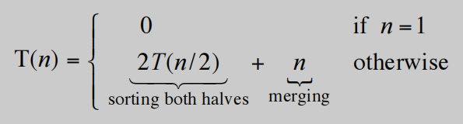
递归树证明（1）
T(n)
n
T(n/2)
T(n/2)
2(n/2)
T(n/4)
T(n/4)
T(n/4)
T(n/4)
4(n/4)
log₂n
. . .
T(n / 2^{k})
2^{k} (n / 2^{k})
. . .
T(2)
T(2)
T(2)
T(2)
T(2)
T(2)
T(2)
T(2)
n/2 (2)
n log₂n

Slide 25
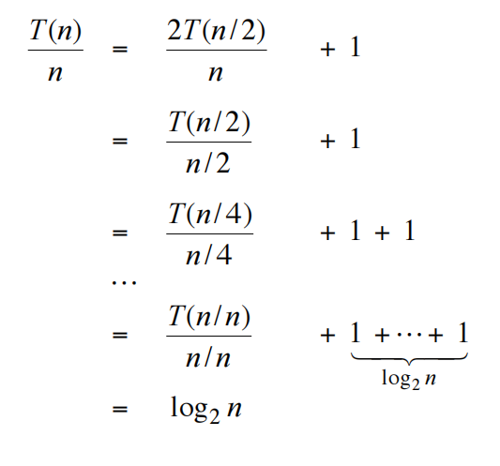
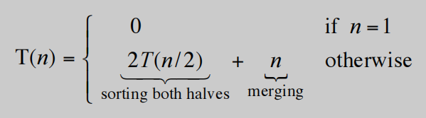
变形证明（2）
定理：如果 T(n) 满足这个递推关系, 则
T(n) = n log₂ n
证明. 对于 n > 1:
假设n为2的幂

Slide 26
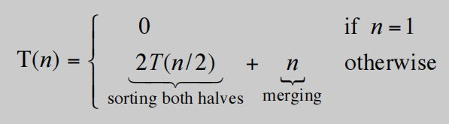
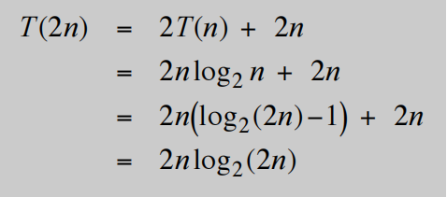
归纳证明（3）
定理：如果 T(n) 满足这个递推关系, 则 T(n) = n log₂ n.
证明. (通过对n归纳)
基本情况: n = 1.
归纳假设: T(n) = n log₂ n.
目标: T(2n) = 2n log₂ (2n).

Slide 27
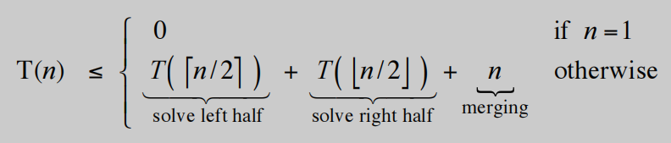
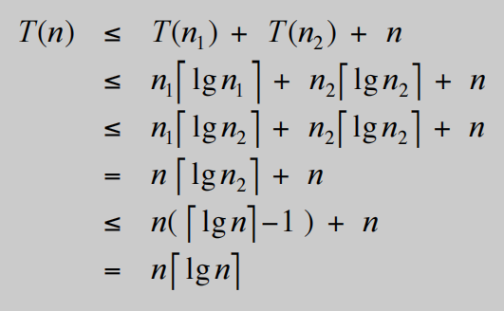
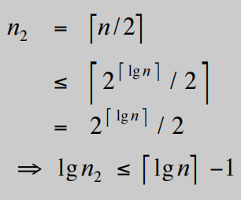
递归合并排序的分析
声明： 如果 T(n) 满足下列的递归, 则 T(n) ≤ n ⎡lg n⎤.
证明： (通过对n归纳)
基本情况: n = 1.
定义 n₁ = ⎣n / 2⎦ , n₂ = ⎡n / 2⎤.
归纳步骤: 假设对于 1, 2, ... , n–1 是真的.

Slide 28
问题4.颠倒数

Slide 29
计算颠倒数
音乐网站试图将你的歌曲偏好与其他人相匹配.
你对 n 个歌曲进行排序.
音乐网站查询数据库以寻找口味相近的人.
相似性度量: 两个排名之间的倒置次数.
B排名: 1, 2, …, n.
A排名: a₁, a₂, …, a_{n}.
歌曲 i 和 j 是倒置的，当 i < j, 且 a_{i} > a_{j}.
暴力求解: 检查所有 Θ(n²) 个i与j的配对.
歌曲
A
B
C
D
E
B
1
2
3
4
5
倒置
3-2, 4-2
A
1
3
4
2
5
Notes:
amazon.com, launch.com, restaurants, movies, . . .
Note: there can be a quadratic number of inversions.
Asymptotically faster algorithm must compute total number without even looking at each inversion individually.

Slide 30
应用
应用：
协同过滤.
测量数组的 "排序性".
谷歌排名功能的敏感度分析.
非参数统计 (e.g., Kendall's Tau distance)

Slide 31
计算颠倒数：分治
分治.
1
5
4
8
10
2
6
9
12
11
3
7

Slide 32
计算颠倒数：分
分: 将整个数组分为两部分.
1
5
4
8
10
2
6
9
12
11
3
7
分: O(1).
1
5
4
8
10
2
6
9
12
11
3
7

Slide 33
计算颠倒数：治
分: 将整个数组分为两部分.
治: 递归地计算每一半的倒置情况.
1
5
4
8
10
2
6
9
12
11
3
7
分: O(1).
1
5
4
8
10
2
6
9
12
11
3
7
治: 2T(n / 2)
5 蓝蓝倒置
8 绿绿倒置
5-4, 5-2, 4-2, 8-2, 10-2
6-3, 9-3, 9-7, 12-3, 12-7, 12-11, 11-3, 11-7

Slide 34
计算颠倒数：组合
分: 将整个数组分为两部分.
治: 递归地计算每一半的倒置情况.
合: 计算 a_{i} 和 a_{j} 在不同区域的倒置情况，并且返回三个部分的总和.
1
5
4
8
10
2
6
9
12
11
3
7
分: O(1).
1
5
4
8
10
2
6
9
12
11
3
7
治: 2T(n / 2)
5 蓝蓝倒置
8 绿绿倒置
9 蓝绿倒置
5-3, 4-3, 8-6, 8-3, 8-7, 10-6, 10-9, 10-3, 10-7
合: ???
共计 = 5 + 8 + 9 = 22.

Slide 35

计算颠倒数：组合
组合: 计算蓝绿倒置情况
假设每一半已排序.
计算 a_{i} 和 a_{j} 组合的倒置情况.
合并两个区域，并且进行排序.
3
7
10
14
18
19
2
11
16
17
23
25
6
3
2
2
0
0
13 蓝绿倒置: 6 + 3 + 2 + 2 + 0 + 0
计算: O(n)
2
3
7
10
11
14
16
17
18
19
23
25
合并: O(n)

Slide 36
计算颠倒数：实现
前提条件： A 和 B 已排序.
完成目标：L 已排序.
Sort-and-Count(L) {
if list L has one element
return 0 and the list L
Divide the list into two halves A and B
(r_{A}, A) ← Sort-and-Count(A)
(r_{B}, B) ← Sort-and-Count(B)
(r_{B}, L) ← Merge-and-Count(A, B)
return r = r_{A} + r_{B} + r and the sorted list L
}

Slide 37
问题5.整数乘法

Slide 38
整数的快速乘法
两个2n位整数的快速乘法算法（假设n是偶数）首先将2n位整数分成两个块，每个块有n位。
假设a和b是长度为2n的二进制展开的整数。设a = (a_{2n−1}a_{2n−2} … a₁a₀)₂，b = (b_{2n−1}b_{2n−2} … b₁b₀)₂
设 a = 2^{n}A₁ + A₀, b = 2^{n}B₁ + B₀ , 其中
A₁ = (a_{2n−1} … a_{n+1}a_{n})₂ , A₀ = (a_{n−1} … a₁a₀)₂ ,
B₁ = (b_{2n−1} … b_{n+1}b_{n})₂ , B₀ = (b_{n−1} … b₁b₀)₂.

Slide 39
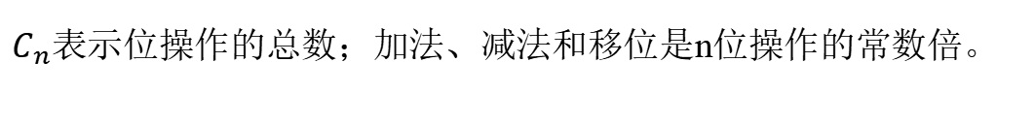

整数的快速乘法
该算法基于这样一个事实：ab可以被改写为
ab = (2^{2n} + 2^{n})A₁B₁ +2^{n} (A₁−A₀)(B₀ − B₁) +(2^{n} + 1)A₀B₀
这个特性表明，两个2n位整数的乘法可以用3个n位整数的乘法来进行，同时还有加法、减法和移位。
因此，如果f(n)是两个n位整数相乘所需的总操作数，那么
$$f\left(2n\right)=3f\left(n\right)+C_{n}$$
$C_{n}$表示位操作的总数；加法、减法和移位是n位操作的常数倍。

Slide 40
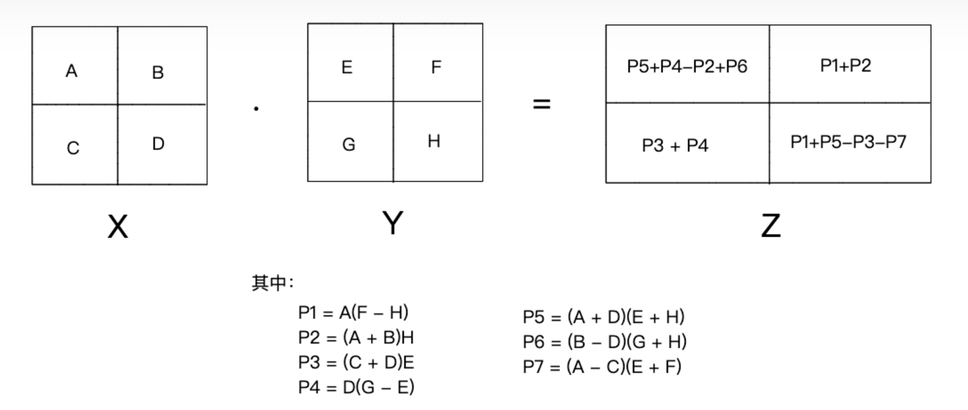
矩阵乘法

Slide 41
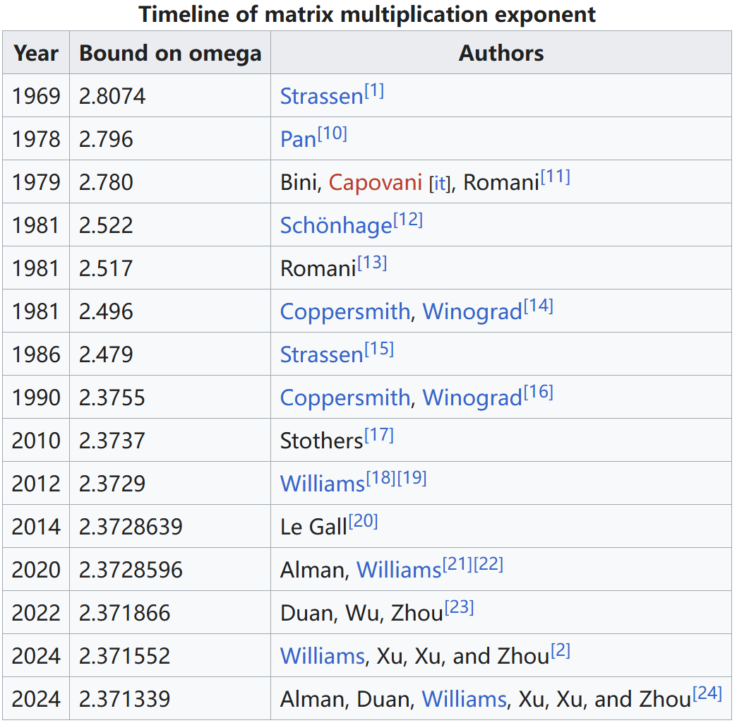
整数乘法

Slide 42
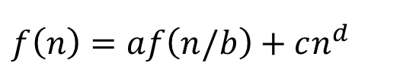
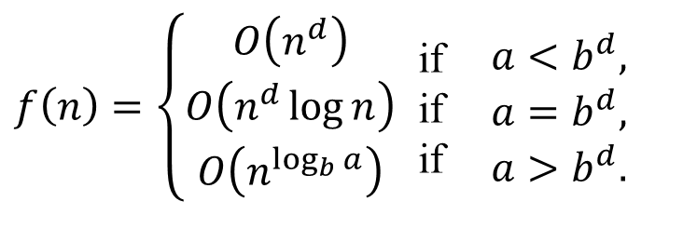
估算分治函数的大小
主定理：设f是一个递增函数，满足递推关系
$$f\left(n\right)=af\left(n/b\right)+cn^{d}$$
只要n = b^{k}，其中k是大于1的正整数，c和d是实数，c为正，d为非负。那么
$$f\left(n\right)=\left\{\begin{matrix}O\left(n^{d}\right) \\ O\left(n^{d}\log{n}\right) \\ O\left(n^{\log_{b}{a}}\right)\end{matrix}\begin{matrix} \text{if} \\ \text{if} \\ \text{if}\end{matrix}\begin{matrix} a<b^{d}, \\ a=b^{d}, \\ a>b^{d}.\end{matrix}\right.$$

Slide 43

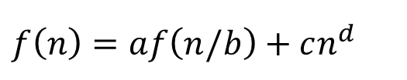
二分查找的复杂性
二分查找举例：对二分搜索所使用的比较次数给出一个O估计。
解：由于二分搜索使用的比较次数为f(n)=f(n/2)+2，其中n为偶数，由上诉定理可知，f(n)= O(log n)。
$$f\left(n\right)=af\left(n/b\right)+cn^{d}$$
$$f\left(n\right)=\left\{\begin{matrix}O\left(n^{d}\right) \\ O\left(n^{d}\log{n}\right) \\ O\left(n^{\log_{b}{a}}\right)\end{matrix}\begin{matrix} \text{if} \\ \text{if} \\ \text{if}\end{matrix}\begin{matrix} a<b^{d}, \\ a=b^{d}, \\ a>b^{d}.\end{matrix}\right.$$

Slide 44
归并排序的复杂性
归并排序举例：对归并排序所使用的比较次数给出一个O的估计。
解：由于归并排序用于对一个有n个元素的列表进行排序的比较次数小于M(n)，其中M(n) = 2M(n/2) + n，根据主定理M(n)，有O(n log n)。
$$f\left(n\right)=af\left(n/b\right)+cn^{d}$$
$$f\left(n\right)=\left\{\begin{matrix}O\left(n^{d}\right) \\ O\left(n^{d}\log{n}\right) \\ O\left(n^{\log_{b}{a}}\right)\end{matrix}\begin{matrix} \text{if} \\ \text{if} \\ \text{if}\end{matrix}\begin{matrix} a<b^{d}, \\ a=b^{d}, \\ a>b^{d}.\end{matrix}\right.$$

Slide 45

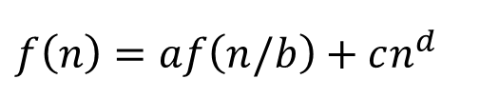
快速整数乘法算法的复杂性
整数乘法举例：对使用快速乘法算法将两个n位整数相乘所需的位操作的数量给出一个大O的估计。
解：当n为偶数时，f(n)=3f(n/2)+Cn，其中f(n)是两个n位整数相乘所需的位操作数。因此，根据主定理，a=3，b=2，c=C，d=1（因此我们有a > b^{d}的情况），可以得出f(n)是O(n^{log 3})。请注意，log 3≈1.6。因此，快速乘法算法比使用O(n²)位操作的传统算法有了很大的改进。
$$f\left(n\right)=af\left(n/b\right)+cn^{d}$$
$$f\left(n\right)=\left\{\begin{matrix}O\left(n^{d}\right) \\ O\left(n^{d}\log{n}\right) \\ O\left(n^{\log_{b}{a}}\right)\end{matrix}\begin{matrix} \text{if} \\ \text{if} \\ \text{if}\end{matrix}\begin{matrix} a<b^{d}, \\ a=b^{d}, \\ a>b^{d}.\end{matrix}\right.$$

